Slide 1

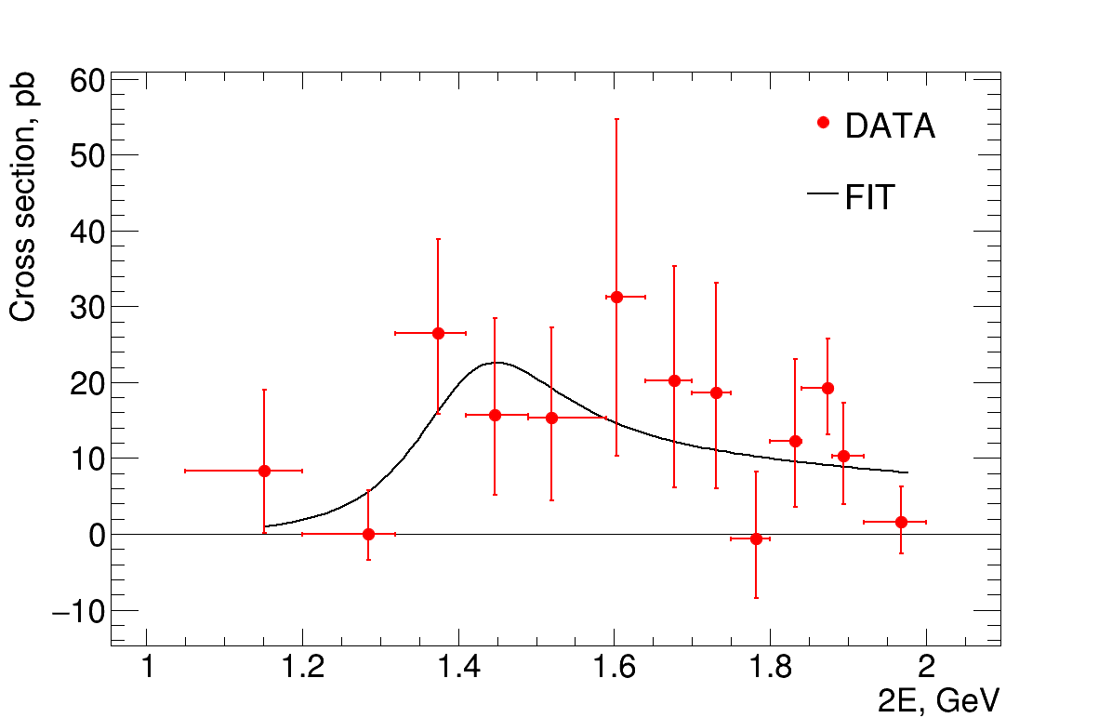
Изучение процесса e⁺e⁻→ηπ⁰γ на детекторе СНД
Институт ядерной физики им. Г.И. Будкера Сибирского отделения Российской академии
Автор: коллаборация СНД
В энергетической области 1.05-2.0 ГэВ впервые измерено сечение процесса e⁺e⁻→ηπ⁰γ на данных с интегральной светимостью 94 пб⁻¹, набранных детектором СНД на e⁺e⁻ коллайдере ВЭПП-2000. Были проанализированы промежуточные механизмы, дающие вклад в этот процесс. Доминирующим механизмом является переход через промежуточное адронное состояние e⁺e⁻→ωη (ω→π⁰γ). Измеренное сечение подпроцесса e⁺e⁻→ωη→ηπ⁰γ согласуется с предыдущими измерениями в моде распада ω→ π⁺π⁼π⁰. Со значимостью 5.6 стандартных отклонений обнаружен вклад радиационного процесса, который может идти, например, через промежуточное состояния e⁺e⁻→ а₀(1450)γ . Сечение этого радиационного вклада составиляет 15-20 пб в широком диапазоне энергии от 1.3 до 1.9 ГэВ.
Энергетическая зависимость сечения радиационного вклада e⁺e⁻→rad-ηπ⁰γ, измеренная в данной работе
Публикации: M.N.Achasov et al. Eur.Phys.J.C 80 (2020) 11, 1008

